Slide 1

Ingénierie Electronique pour le Traitement de l’Information
TD5 – S6
Corriger un « vrai » système
Julien VILLEMEJANE

Slide 2
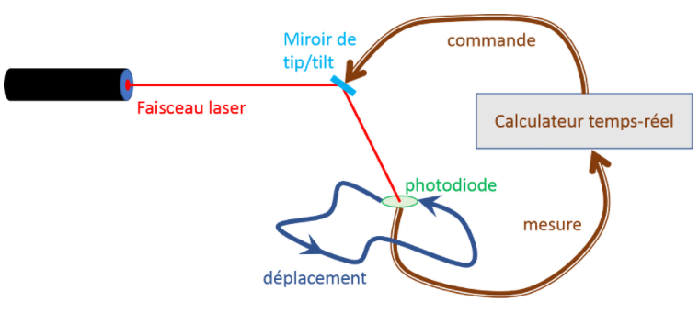
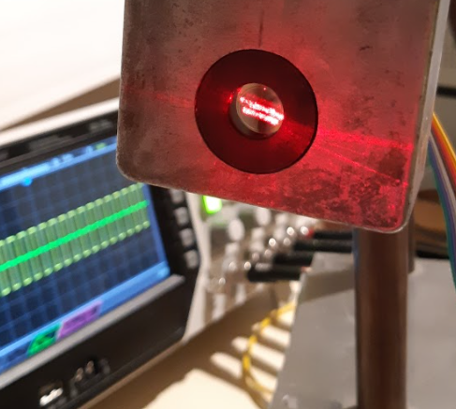
IéTI / TD5
p = jω
Asservissement de la position d’un faisceau LASER
Ingénierie Electronique pour le Traitement de l’Information

Slide 3
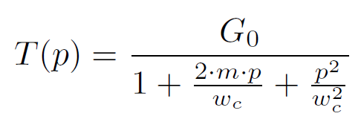

IéTI / TD5
p = jω
Asservissement de la position d’un faisceau LASER
Ingénierie Electronique pour le Traitement de l’Information

Slide 4
IéTI / TD5
p = jω
Asservissement de la position d’un faisceau LASER
Ingénierie Electronique pour le Traitement de l’Information

Slide 5
IéTI / TD5
p = jω
Exercice 1 / Réponse à un échelon
Ingénierie Electronique pour le Traitement de l’Information

Slide 6
IéTI / TD5
p = jω
Exercice 1 / Diagramme de Bode
G0 = 40
fc = 55 Hz
m = 0.8
Ingénierie Electronique pour le Traitement de l’Information

Slide 7
IéTI / TD5
p = jω
Exercice 2 / Système asservi
Ingénierie Electronique pour le Traitement de l’Information

Slide 8

IéTI / TD5
p = jω
Exercice 2 / Système asservi
Ingénierie Electronique pour le Traitement de l’Information

Slide 9

IéTI / TD5
p = jω
Exercice 2 / Système asservi
Ingénierie Electronique pour le Traitement de l’Information

Slide 10
IéTI / TD5
p = jω
Exercice 2 / Système asservi
Ingénierie Electronique pour le Traitement de l’Information
G_{0BF}
m_{BF}
w_{CBF}

Slide 11
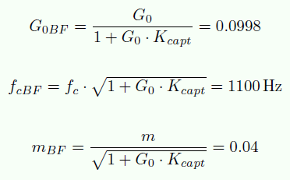
IéTI / TD5
p = jω
Exercice 2 / Système asservi
Ingénierie Electronique pour le Traitement de l’Information

Slide 12
IéTI / TD5
p = jω
Exercice 2 / Système asservi
Ingénierie Electronique pour le Traitement de l’Information

Slide 13

IéTI / TD5
p = jω
Exercice 3 / Système corrigé
C
Ingénierie Electronique pour le Traitement de l’Information

Slide 14
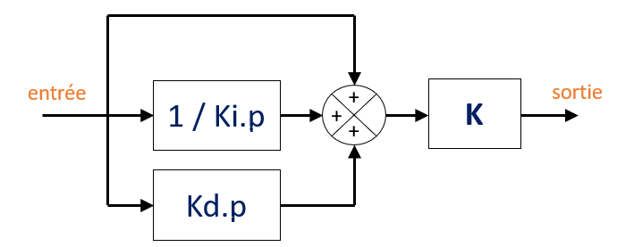
IéTI / TD5
p = jω
Exercice 3 / Système corrigé
C
Ingénierie Electronique pour le Traitement de l’Information

Slide 15
IéTI / TD5
p = jω
Exercice 3 / Système corrigé
C
Ingénierie Electronique pour le Traitement de l’Information

Slide 16
IéTI / TD5
p = jω
Exercice 3 / Système corrigé
C
Ingénierie Electronique pour le Traitement de l’Information

Slide 17

IéTI / TD12
p = jω
Exercice 3 / Système corrigé
C
Ingénierie Electronique pour le Traitement de l’Information

Slide 18

IéTI / TD5
p = jω
Exercice 3 / Système corrigé
C
Ingénierie Electronique pour le Traitement de l’Information

Slide 19
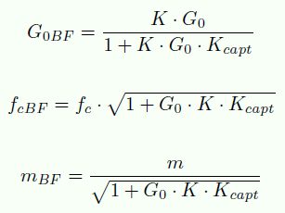
IéTI / TD5
p = jω
Exercice 3 / Système corrigé
C
Ingénierie Electronique pour le Traitement de l’Information

Slide 20

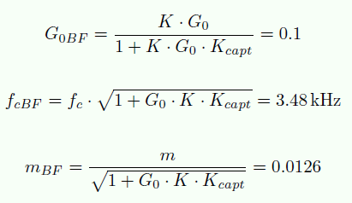
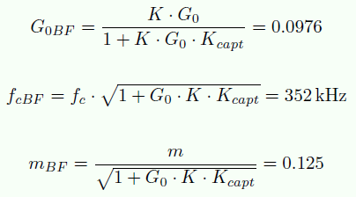
IéTI / TD5
p = jω
Exercice 3 / Système corrigé
C
Ingénierie Electronique pour le Traitement de l’Information

Slide 21
IéTI / TD5
p = jω
C
Exercice 3 / Système corrigé
Ingénierie Electronique pour le Traitement de l’Information

Slide 22
IéTI / TD5
p = jω
Exercice 3 / Système corrigé
C
Ingénierie Electronique pour le Traitement de l’Information

Slide 23

IéTI / TD5
p = jω
Exercice 3 / Système corrigé
C
Ingénierie Electronique pour le Traitement de l’Information

Slide 24

IéTI / TD5
p = jω
Exercice 3 / Système corrigé
C
Ingénierie Electronique pour le Traitement de l’Information

Slide 25
IéTI / TD5
p = jω
C
Exercice 3 / Système corrigé
Ingénierie Electronique pour le Traitement de l’Information

Slide 26
IéTI / TD5
p = jω
C
Exercice 3 / Système corrigé
Ingénierie Electronique pour le Traitement de l’Information

